Slide 1
МУНИЦИПАЛЬНОЕ БЮДЖЕТНОЕ ОБЩЕОБРАЗОВАТЕЛЬНОЕ УЧРЕЖДЕНИЕ «РУССКО-ТАТАРСКАЯ СРЕДНЯЯ ОБЩЕОБРАЗОВАТЕЛЬНАЯ ШКОЛА №136» ПРИВОЛЖСКОГО РАЙОНА ГОРОДА КАЗАНИ
ОТЧЕТ ПО ИННОВАЦИОННОМУ ПРОЕКТУ ПО ТЕМЕ «ФОРМИРОВАНИЕ ПРОФЕССИОНАЛЬНЫХ КОМПЕТЕНЦИЙ ПЕДАГОГОВ КАК ФАКТОР ПОВЫШЕНИЯ КАЧЕСТВА ОБУЧЕНИЯ В УСЛОВИЯХ ИНКЛЮЗИВНОГО ОБРАЗОВАНИЯ
ЗА 2020-2021 УЧЕБНЫЙ ГОД

Slide 2
Промежуточные результаты проекта.
В рамках проекта были проведены:
«Уроки доброты», воспитывающие у школьников толерантное отношение к детям и взрослым с ОВЗ:
1. «Кто такой человек с инвалидностью? Введение в предмет «Уроки доброты»
2. «Параспорт»
3. «Биржа труда для людей с ограниченными возможностями здоровья»
4. «Отношение к людям с инвалидностью в современном мире»
5. «Голбол» - вид спорта среди людей с нарушением зрения.
Мастер-классы и Квест-игры для детей с ОВЗ воспитанников дома – сирот для детей с девиантным поведением «Дуслык»:
Мастер-класс к 100 лет ТАССР. «Красный тюльпан» с применением техники пластилинографии и посыпание крупой.
Квест-игра «Путешествие в сказочную страну».
Праздничные мероприятия:
«Неделя инклюзивного образования», «Декада инвалидов», «Всемирный день распространения информации об аутизме». Круглый стол- «Аутизм: лучшее лекарство – Ваша доброта», «Международный день человека с синдромом Дауна».
В ресурсном классе:
«Голубь мира», «Во имя Отечества», «Международный день пчёл», «Международный день птиц», «Всемирный день Земли»
Экологические акции: «Добрые крышечки», «Сдай макулатуру –Спаси дерево!», «Сдай батарейку – Сохрани природу»
«Добрые крышечки» были переданы в Благотворительный фонд «Первые шаги» на приобретение инвалидных колясок детям с ОВЗ и в Благотворительный фонд « Кот и Пёс».
Организовано движение «Юные помощники для детей с ОВЗ» из 6 класса школы, которые помогают в организации внеклассной работы с детьми ОВЗ школы.

Slide 3
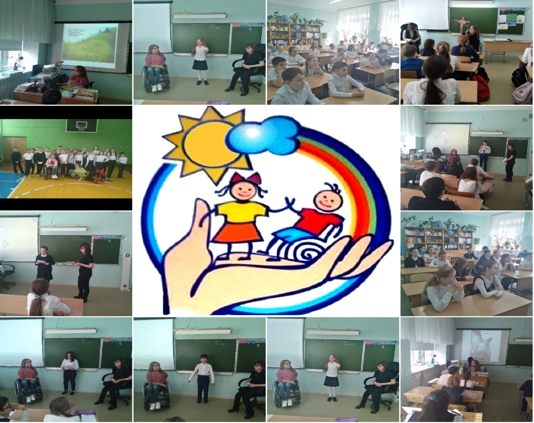
«Уроки Доброты»

Slide 4
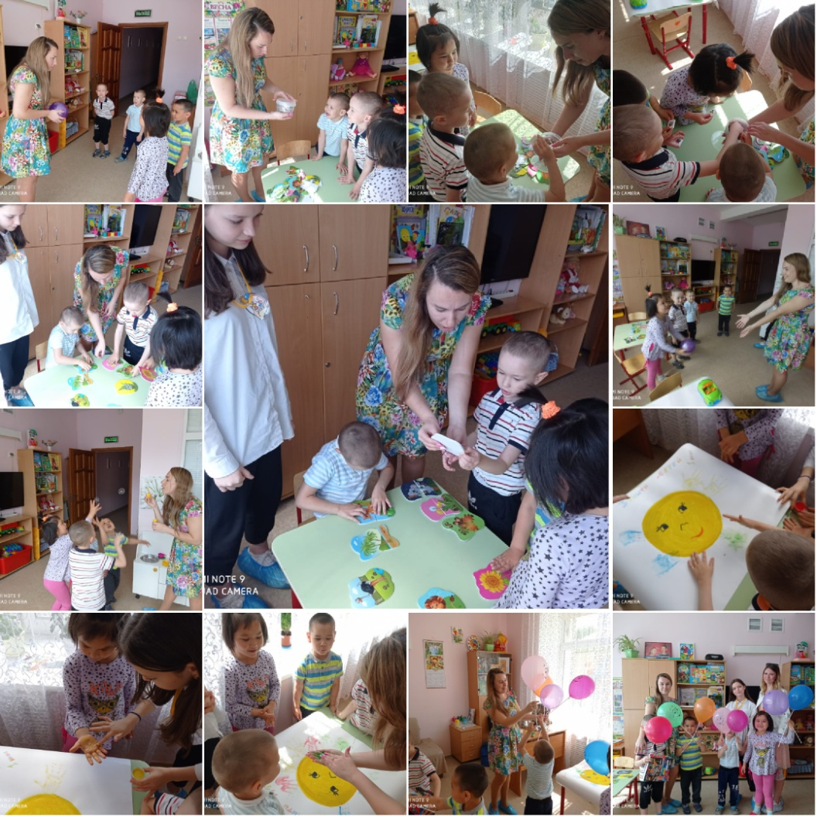
«Посещение Дома-сирот «Дуслык»

Slide 5
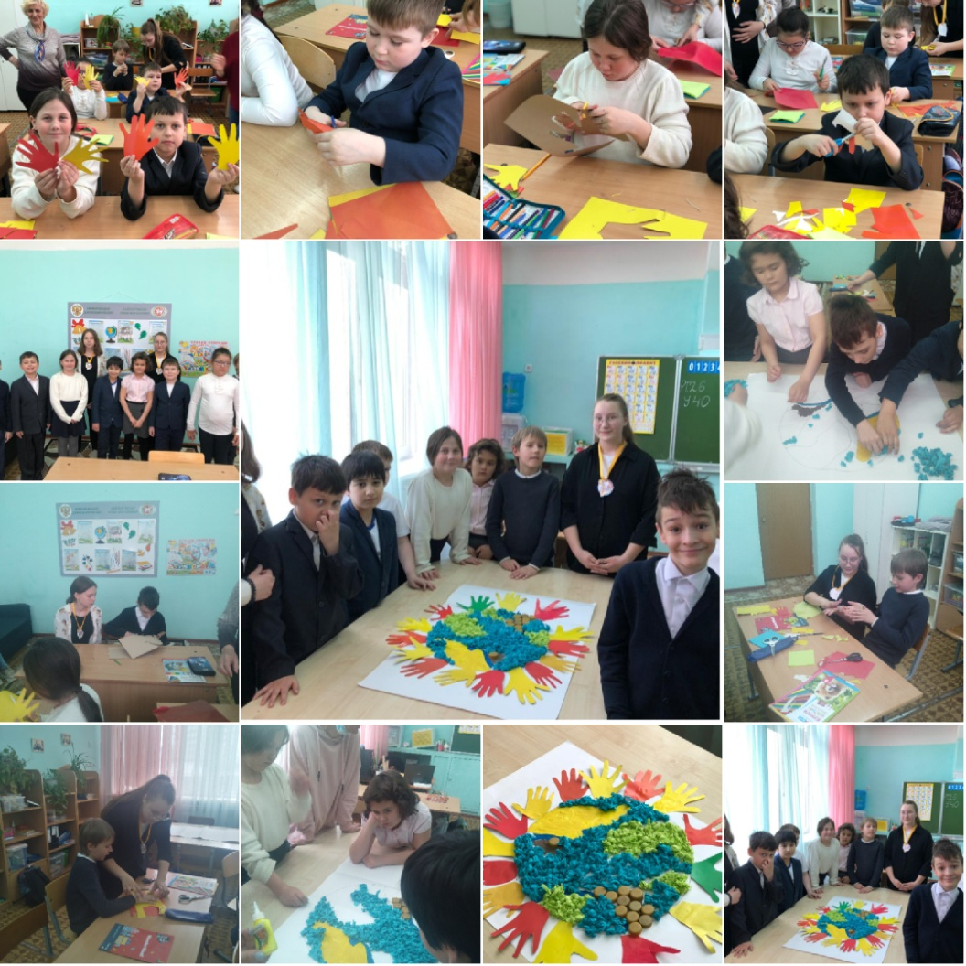
«Мастер-классы в ресурсном классе»

Slide 6
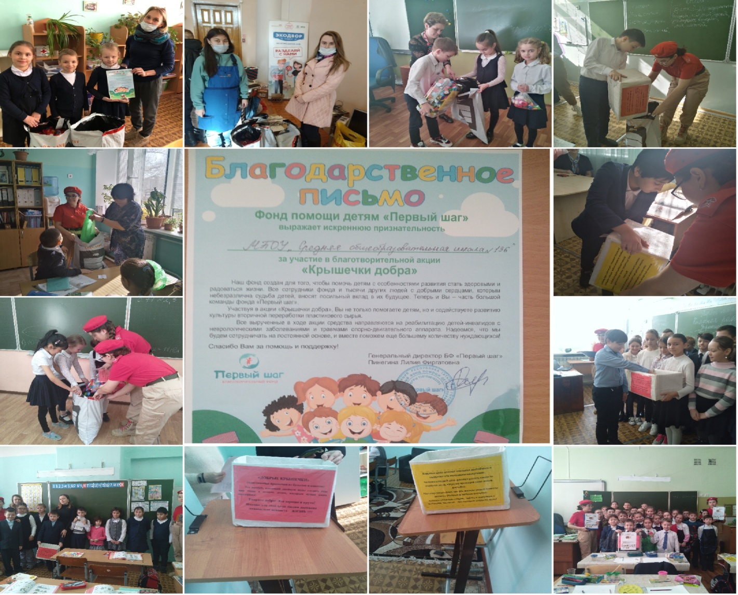
Экологическая акция «Добрые крышечки»

Slide 7
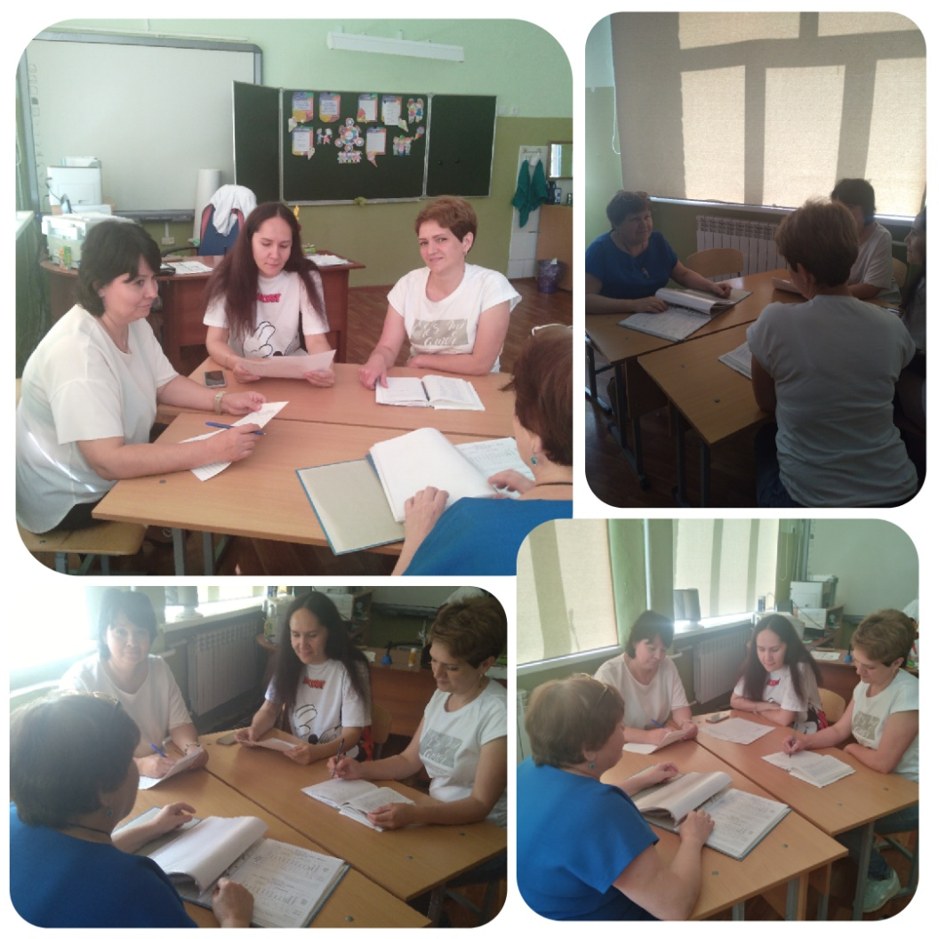
«Работа с педагогическим коллективом»

Slide 8
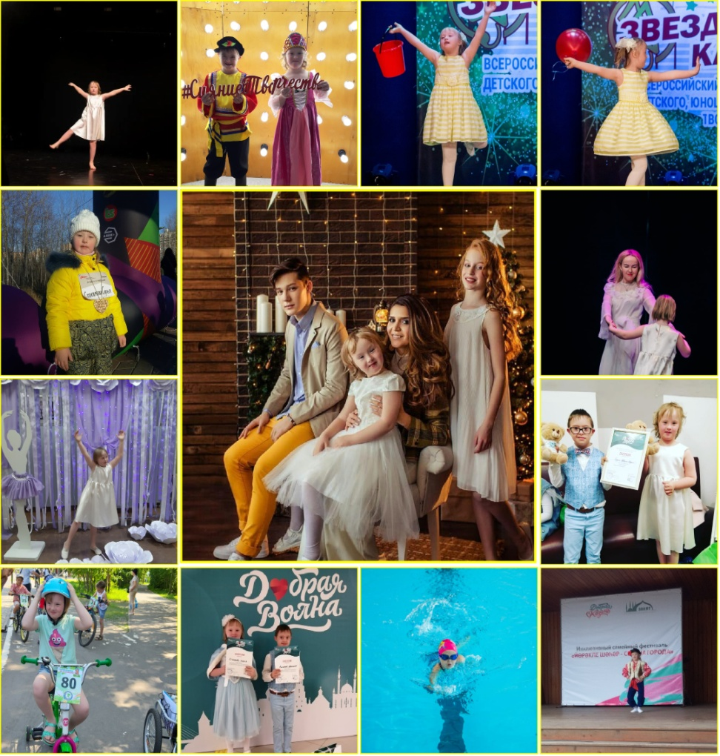
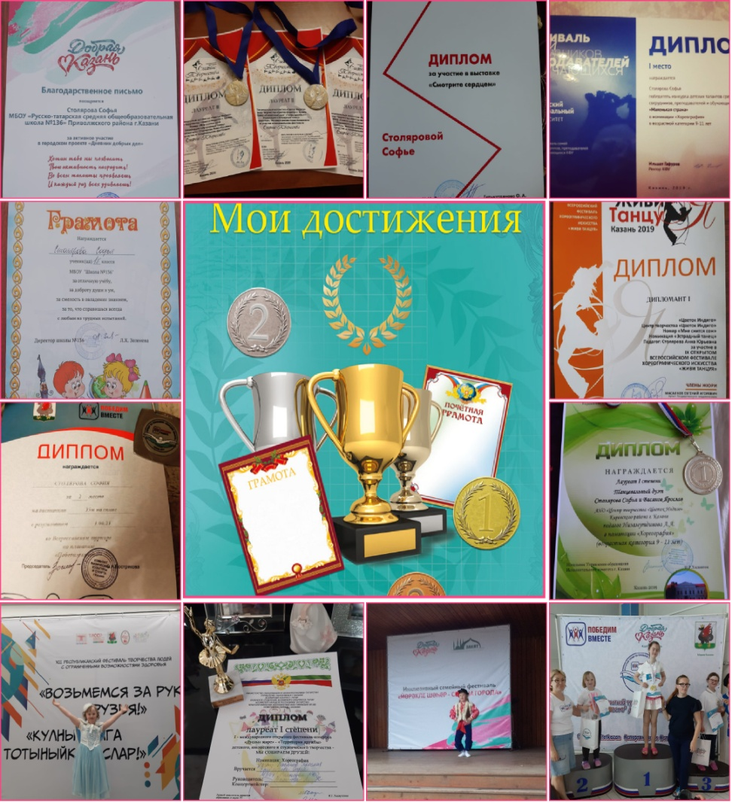
«Международный день человека с синдромом Дауна»

